Slide 1
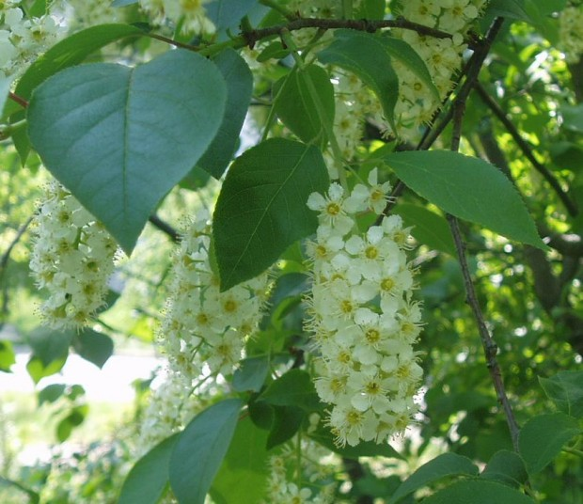

Slide 2
Что мы узнали, чему научились ?
Багаж
знаний

Slide 3
Тарабарский –
бессмысленный
и непонятный.

Slide 4
Что мы узнали, чему научились ?
Багаж
знаний

Slide 5
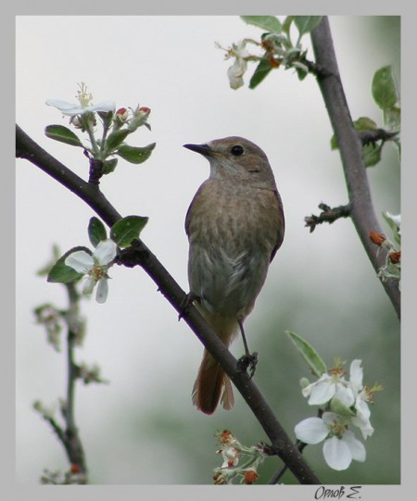
15 мая – соловьиный день

Slide 6
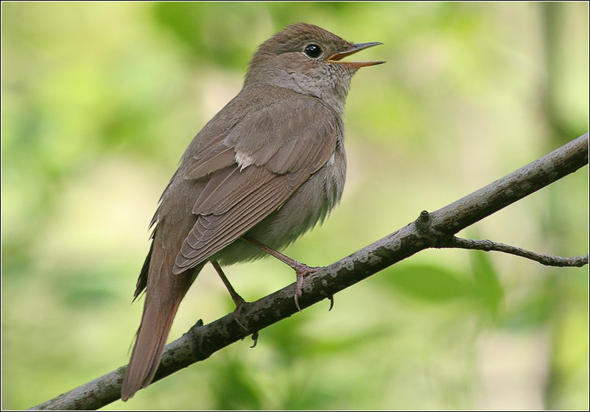

Slide 7
Что мы узнали, чему научились ?
Багаж
знаний

